Slide 1
耶穌的思想
上一頁
主頁
下一頁

Slide 2
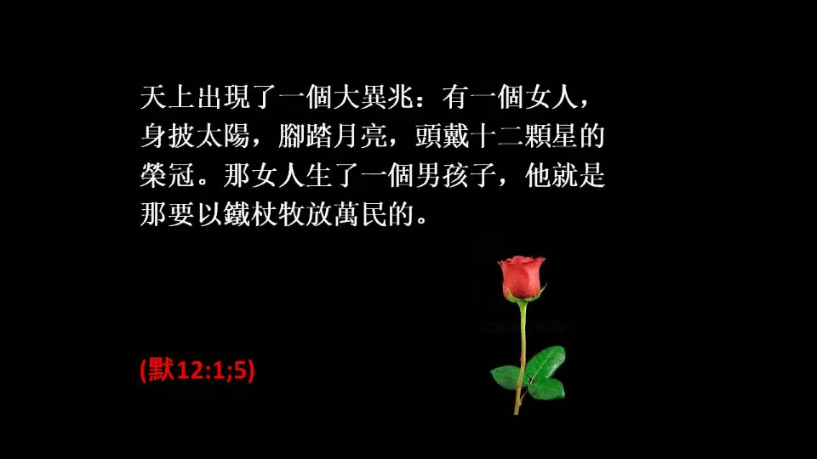
眾所周知，耶穌並沒有留下任何文字紀錄，以傳述他的思想及工作。 在耶穌復活以後，信徒四出傳教，才感到這文字紀錄的需要。
若要了解耶穌，可從他在世時與各類人的接觸，特別是當時的掌權者、有識之士，如司祭及經師、奮銳黨人、撒杜塞人、法利塞人、厄色尼人等的爭辯與衝突中，從不同的角度去了解耶穌對猶太當前境況的看法和理想等。
上一頁
主頁
下一頁

Slide 3
富裕與貧窮
上一頁
主頁
下一頁

Slide 4
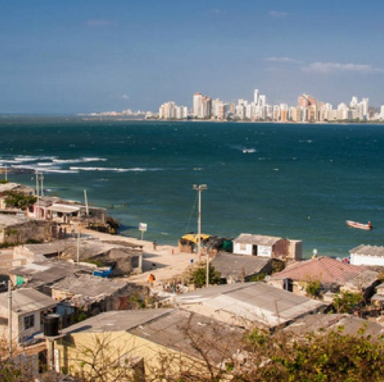
耶穌時代的巴勒斯坦，大部份人都是務農和捕魚的，其次是從事手工、畜牧業，再其次是貿易。
當時，由於人口眾多，土地不甚肥沃，加上旱災頻生，貿易不發達，一般人都很貧窮，失業情況普遍，乞丐也很多。 最富有的是皇室、貴族、司祭、地主及稅吏等人。
猶太人生活艱苦的一個重要原因就是課稅沉重。他們要繳付聖殿稅、什一稅，此外還要給統治者羅馬帝國繳交關稅。 每隔十四年羅馬帝國舉行一次戶口調查，就是為了統計稅收，包括財產稅及個人稅。這些稅項可用現款或貨物交付，由羅馬官員直接監督徵收。 至於各種貨物的關稅，是經由猶太人徵收後，轉交羅馬帝國官員。每年羅馬將指定地區的收稅權，以投標方式委託給付出最高額的猶太稅吏徵收。 那些大稅吏往往再以投標方式交由個別的收稅員徵收。這些小收稅員以各種方式獲得比定額更多的稅款，好能將徵稅的餘額收為個人利益。 他們為異族政權效力、又專以勒索為能事，使窮困的猶太人更窮困，無怪乎稅吏被列為公認的罪人。
上一頁
主頁
下一頁

Slide 5
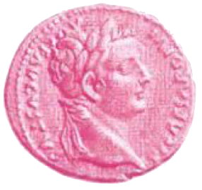
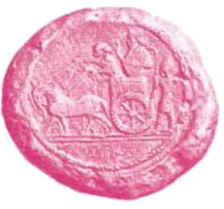
耶穌時代的貨幣
300,000個「德納」 = 一個「塔冷通」(Talentum)
一個「塔冷通」= 3,600個「協克爾」(Shekel）
耶穌生於一個貧窮木匠的家庭，生活簡樸。他看到金錢對人心的束縛及迷惑，金錢也窒息上主在人心中的說話。 耶穌指出人不能事奉天主而又事奉錢財。﹙ 瑪6：24﹚ 不過，耶穌並沒有鄙視金錢。他接受富人邀請他飲宴及婦女們資助他的財物，也坦然享用朋友所送贈的名貴香液。 這表示，耶穌在富裕與貧窮前都是自由的。耶穌以這種自由，宣揚天國，向貧窮人傳佈福音﹔他更邀請多位被視為公認罪人的稅吏跟隨他。 正如聖保祿宗徒所說：「主耶穌基督本是富有的，為了你們卻成了貧困的，好使你們因著他的貧困而成為富有的。」﹙ 格後8：9﹚
「德納」(Denarius） 「協克爾」(Shekel）
非技術工人一日的工資為一個「德納」（Denarius）
上一頁
主頁
下一頁

Slide 6
暴力與仁愛
上一頁
主頁
下一頁

Slide 7

耶穌時代，有一群狂熱的民族主義者，他們仰望達味的後裔默西亞來臨，復興以色列民族。羅馬人稱他們為匕首黨（Sicarii）、土匪或山賊。他們正式的名稱為奮銳黨（Zealots，希臘文意為熱誠者）。 他們絕對肯定猶太要全心欽崇一個主，因而不能承認羅馬皇帝為主。任何表達臣服於羅馬皇帝的舉操，如戶口統計、納稅等，他們都不會接受。 他們與羅馬人及那些與羅馬人合作的猶太人都勢不兩立。他們認為羅馬帝國正阻礙未來默西亞實行他的復興工程，故希望以暴力手段脫離羅馬政權的管轄，以謀求民族獨立自主。 他們的基地設於曠野和山洞中，但時而進入城市，進行游擊戰；每逢慶節，更有頻密的行動。
耶穌的門徒當中有一位曾是奮銳黨人，他的名字叫西滿。當時有很多人希望耶穌是奮銳黨所期待的民族英雄默西亞。連耶穌的門徒也有這種冀望。實在，耶穌在態度談吐上有時也會令人誤以為他是奮銳黨人。 例如：他反對權威、他要求人不要怕死、要絕對服從、他公然進入耶路撒冷及在聖殿中驅趕商人，這些都是煽動性的行為。最後，在審判耶穌時，人們也以他是奮銳黨人的罪名加害於他。
可是，耶穌並不是奮銳黨人。他並沒有任何政治目標或革命計劃；他亦不會利用一些敏感事件來煽動群眾；他對納稅問題的爭議毫不逃避；他不崇尚武力。他是一位騎在驢子上溫文的人。 他主張愛仇人，認為最偉大的應是為人服務的人。他沒有以暴易暴反抗拘捕他的人。在山園裡，「有同耶穌在一起的一個人，伸手拔出自己的劍，砍了大司祭的僕人一劍，削去了他的一個耳朵。 耶穌遂對他說：『把你的劍放回原處，因為凡持劍的，必死在劍下。』」﹙瑪26：51-52﹚
上一頁
主頁
下一頁

Slide 8
宗教與慈悲
上一頁
主頁
下一頁

Slide 9
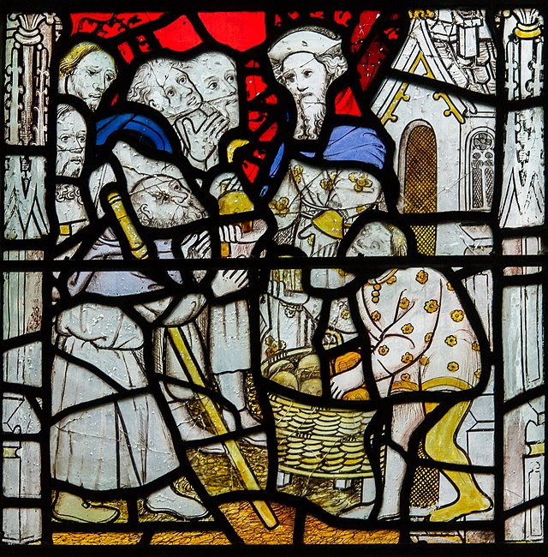
耶穌時代的司祭，由擁有特權的貴族組成，大多數屬撒杜塞黨（Sadducees）。他們的職責是傳達上主的旨意、教誨民眾、主持祭獻。事實上，他們已明顯地放棄了前兩項職責，只在形式上執行有利可圖的祭獻職務。 耶穌認為祭獻、聖殿、司祭職等硬化的制度是應擯棄的。故此，在適當時機，他便親自走到聖殿，挖開這制度的膿瘡，向這制度挑戰。 耶穌屢次引用歐瑟亞先知﹙何細亞Hosea﹚所說的這句話「上主喜歡仁愛勝過祭獻。」（ 歐6:6） 來表達他對宗教禮儀的看法；因為「全心、全意、全力愛上主，並愛近人如自己，遠超過一切全燔祭和犧牲」（ 谷12:32-33） 。
在政治上，司祭們樂於奉承羅馬人，為自己帶來益處。至於傳統與法律，他們則只顧保持原狀，如保存祭獻的禮儀和恪守安息日等。在信仰上，他們卻對復活、天使、魔鬼等問題抱存疑態度。 他們非常關注民眾與羅馬人的關係，以減少社會暴亂的機會。
有一次，耶穌在講述近人的比喻時，他舉出一個例子：
一個遇劫的商人，半生半死地臥在地上；一位司祭及一位肋未人經過，卻視若無睹。「但有一個撒瑪黎雅人，路過他那裡，一看見就動了憐憫的心。」﹙ 路10：33﹚
上一頁
主頁
下一頁

Slide 10
教育與生命
上一頁
主頁
下一頁

Slide 11
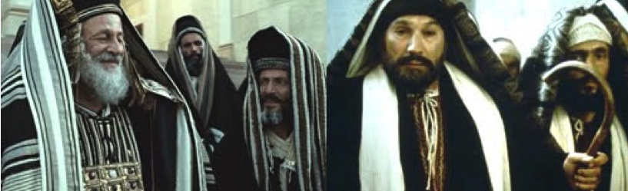
耶穌時代，大部份經師都是法利塞人（Pharisee），他們亦都是公議會（Sanhedrin）的議員。他們被視為有學問、有榮譽、有權勢的一群。無論在倫理、法律或教義方面，他們都以專家身份自居。他們從慕名而來的中上階層人士中揀選門徒，教授他們法律和規則。經師與門徒的關係是建基於理性知識的傳授上。在學校裡，師傅要教授猶太信仰的生活方式。 耶穌並不是一位經師，但仍有很多人尊稱他為師傅。事實上，他也招收門徒，並給他們特別的教導，而他亦自覺自己是師傅。不過，他以與眾不同的獨特方式和標準來召選門徒。
耶穌在加里肋亞湖（Galilee）一帶，親自召叫那些平凡的漁夫、稅吏、奮銳黨人等成為他的門徒。耶穌主動與門徒們建立師徒關係。他親自尋找門徒，而不是等待慕名者前來投靠。他清楚明白地對門徒說明：「不是你們揀選了我，而是我揀選了你們。」（ 若15:16） 耶穌的門徒一心盼望一位民族英雄來領導他們。不過，事實顯示，儘管耶穌拒絕成為他們心目中的英雄，他們仍願意繼續跟隨他。他們所領受的並不是一套規戒，而是傳揚喜訊的使命。由於耶穌是一位周遊各處的宣講者，他所揀選的十二位宗徒要與他結成一體，以友愛相繫。耶穌說：「我給你們立了榜樣，叫你們也照我給你們所做的去做。」（ 若13:15） 耶穌親自培育這個小團體，要求他們摒棄以往的價值觀念，好能接受天國的喜樂；並賦予他們傳揚天國臨現的使命。 作為耶穌的門徒，目的不在於將來要成為師傅，設館授徒，而是為建立一個服務世界的團體 － 作地上的鹽、世界的光、田中的麥子。耶穌復活以後，宗徒們到普天下去為基督作證，他們成了世世代代所有追隨耶穌的人的榜樣。
上一頁
下一頁
主頁

Slide 12
信徒與世界
上一頁
主頁
下一頁

Slide 13

耶穌時代的厄色尼（Essenes）團體非常興盛，約有四千人，是一群嚴格苦行的虔誠猶太人。厄色尼人在瑪加伯時代（Macabees公元前二世紀）經已存在，他們是猶太的「虔誠者」，即哈息待人（哈西丁Hasidim）的後裔。當時，他們一方面不接受希臘帝國，另一方面對耶路撒冷聖殿的司祭及他們的崇拜方式不滿，認為這一切都是腐敗。他們亦不同意法利塞人與社會妥協的生活方式，故此，他們便遁世於曠野之中（ 加上2:29， 加上7:13-17）。 他們認為世界不潔，充滿罪惡和黑暗。為了苦修及嚴守絕對的潔淨律，他們便遠離塵世，為能在曠野中預備天國的道路。因為他們與世隔絕，不與外人接觸，故此，新約並沒有他們與耶穌或其他門徒來往的紀錄。
耶穌與厄色尼團體的分別是：耶穌雖然知道世界充滿邪惡，但他並沒有因厭惡或恐懼邪惡，而選擇避世。耶穌申明他與信徒是「在世界而不屬於世界」（參閱 若15:18-19）， 他要求門徒要作「地鹽世光」（ 瑪5:13-14）。 耶穌向天父祈求說：「我不求你將他們從世界上撤去，只求你保護他們脫免邪惡。」（ 若17:15）。 有時，耶穌也會離開群眾（ 路4:40-42），進入曠野（ 瑪4：1），目的是為再進入世界作好準備。
再者，耶穌來不是為審判世界（ 若12:47），而是「為叫人獲得生命，且獲得更豐富的生命」（ 若10:10）。 耶穌不接受世界對金錢、名譽、權勢的標準，他也不分「潔淨」或「污穢」（ 谷7:14-19）、神聖或俗世（ 谷2:23-28）。 他自由地接觸各方人士，甚至是那些被社會排斥的人，如：稅吏、娼妓、痳瘋人、瞎子，並向他們宣告天國的福音。他甚至觸摸被視為不潔的屍體。
耶穌沒有宣傳禁慾主義，亦沒有為門徒選擇任何的修道方式，他沒有訂定任何生活常規或習慣。耶穌沒有要求門徒與家人脫離關係（ 若2:1）； 他反而認為最重要的是要衝破任何社會藩籬為人服務﹔例如：治癒病人、驅魔、宣講天國等（ 路9:1-2； 谷6:7； 瑪10:1， 瑪13:35 ）。 信徒更要學習釋放自我，好能寬恕別人及與人和好（ 谷11:25， 瑪5:24）。
耶穌不是君王、司祭、經師或修道人；他只是一個無錢、無權、無勢的平民。他非常重視平凡人。 他宣講天國給平民（ 路6:20-26 ; 瑪5:1-12 ）、給殘障者（ 瑪11:5-6 ）、給罪人（ 瑪21:31-32 ）。 在他的心目中，人必須從各種階級觀念中釋放出來，使自己成為眾人的僕役，好去服務世界。（ 谷9:35 ， 瑪23:11）
當耶穌離開這座城時，他背著十字架，舉步維艱地被帶往刑場受釘；因為掌權者找到了宣判他死刑的藉口。
上一頁
主頁
下一頁

Slide 14
天主的誡命與信徒
上一頁
主頁
下一頁

Slide 15

耶穌時代，耶路撒冷的人口約為六萬，而法利塞人則佔約為六千。大部份法利塞人是平民：木匠、技工、農夫、商人，當然亦有少數司祭和經師。耶路撒冷的法利塞人團體都各有首領，這些首領大多數是經師。法利塞人團體有定期的聚會和聚餐。聚會多在安息日之前一晚（星期五）舉行。
法利塞人嚴守十一捐獻的規條；即使在市場購物，若懷疑商戶不向司祭捐獻十分之一所得的利錢，他們便會按自己購買物品的價值額外捐獻十分之一給司祭。要加入法利塞人團體的規則也相當嚴格，要經過考驗期，確保能嚴守規律。他們進餐前必須洗手，凡觸摸過不潔的動物如駱駝、兔子、豬或血液、屍體、糞便等便自動成為不潔，在參與敬禮前必須經由特定的取潔儀式。
法利塞人亦鄙視不守法律的人及外邦人。稅吏，娼妓及經營賭博、借貸等人都是公認的罪人。任何法利塞人操此等賤業即會被逐走。法利塞人認為某些罪是不可赦的，例如：殺人、姦淫、相信異教、輕視法律等。他們鼓勵人要嚴守法律，避免在不知不覺間觸犯法律而受天主的懲罰。
對於嚴守規律，耶穌批評說：「他們把沉重而難以負荷的擔子捆好，放在別人的肩上，自己卻不肯用一個指頭動一下。」（ 瑪23:4） 對於自負為師：耶穌輕嘆說：「瞎子豈能給瞎子領路？不是兩人都跌在坑裡嗎？」（ 路6:39） 對於不潔，耶穌表明：「不是入於口的，使人污穢；而是出於口的，纔使人污穢。」（ 瑪15:11）
對於守法的報酬，耶穌認為人與天主的關係，並不是種瓜得瓜，種豆得豆。天主是忠信的，就算給人一杯涼水，也決失不了他的賞報（ 瑪10: 42）。 耶穌指出：「你應全心，全靈，全意，愛上主你的天主。這是最大也是第一條誡命。第二條與此相似：你應當愛近人，如你自己。全部法律和先知，都繫於這兩條誡命。」（ 瑪22: 37-40）
上一頁
主頁

